Slide 1
SISOC · INET
Buscador por Ciudadano
Trayectoria formativa completa de una persona por DNI o CUIL: cursos, comisión, centro, estado de cada inscripción y resultado final.
Mockup no funcional · Datos ficticios · 13/08/2026
docs/plans/2026-08-13-inet-buscador-por-ciudadano-issue.md

Slide 2
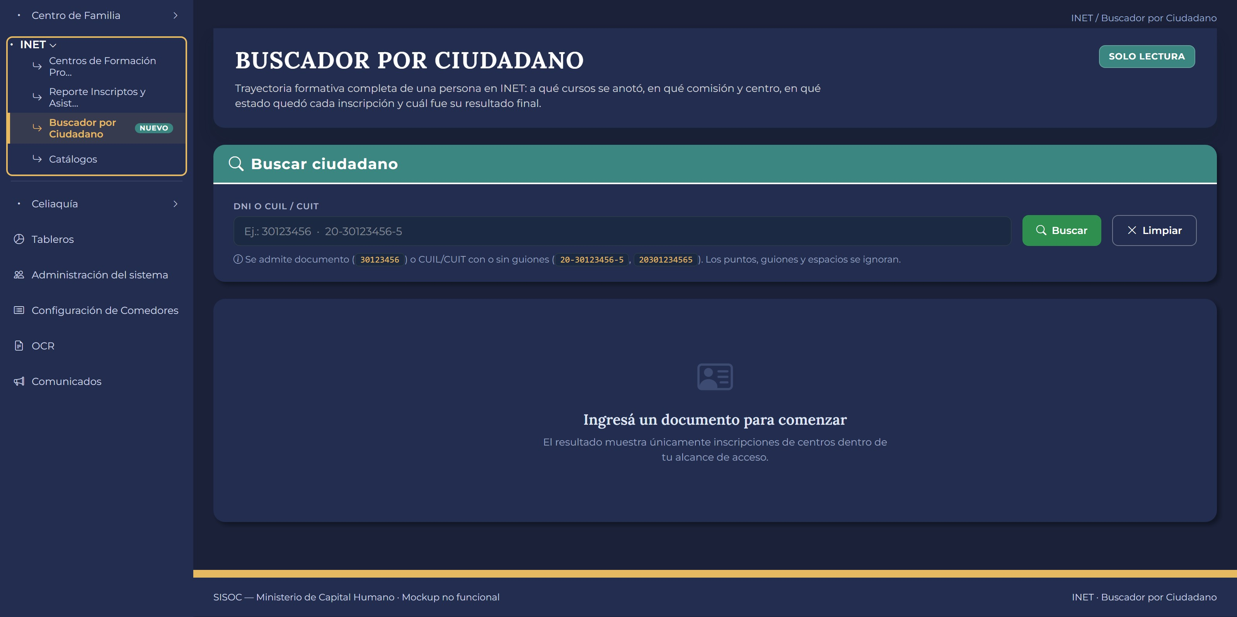
1 · Estado inicial
Campo único que acepta DNI o CUIL/CUIT, con o sin guiones. El estado vacío aclara desde el principio que el resultado se limita al alcance de acceso del usuario.

Slide 3
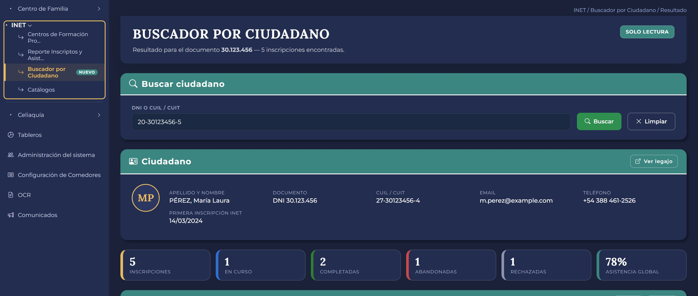
2 · Resultado — ficha y resumen
Búsqueda resuelta: datos del ciudadano y contadores de su trayectoria. El % de asistencia es global sobre las sesiones registradas.

Slide 4
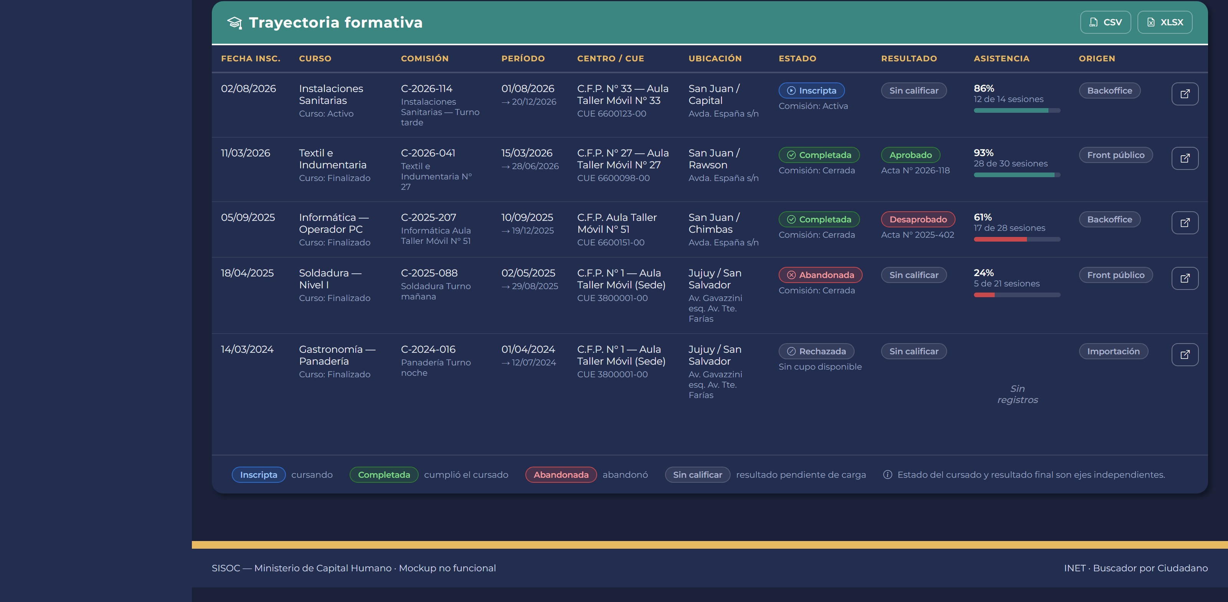
2 · Resultado — trayectoria formativa
Una fila por inscripción. Estado del cursado y resultado final van en columnas separadas: 'Completada' + 'Desaprobado' (fila de Informática) es un caso válido y frecuente.

Slide 5
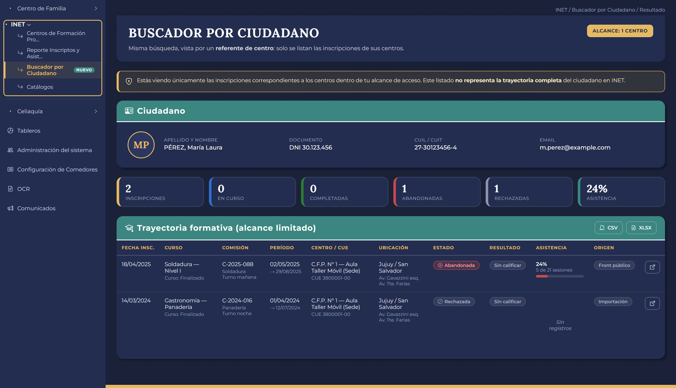
3 · Resultado — referente de centro
La misma búsqueda con alcance restringido: 2 de las 5 inscripciones. El aviso evita que el listado se lea como la trayectoria completa.

Slide 6
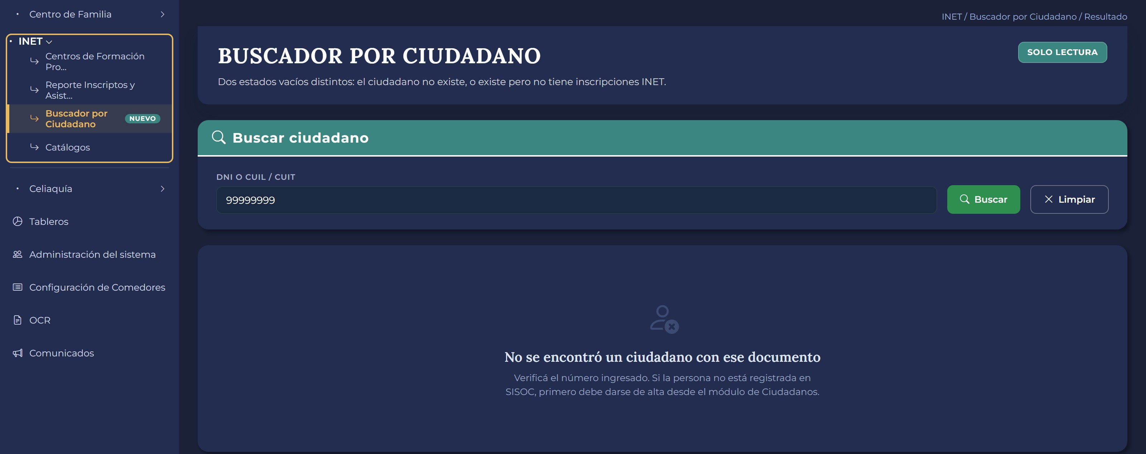
4 · Ciudadano inexistente
El documento no corresponde a ningún ciudadano registrado en SISOC.

Slide 7
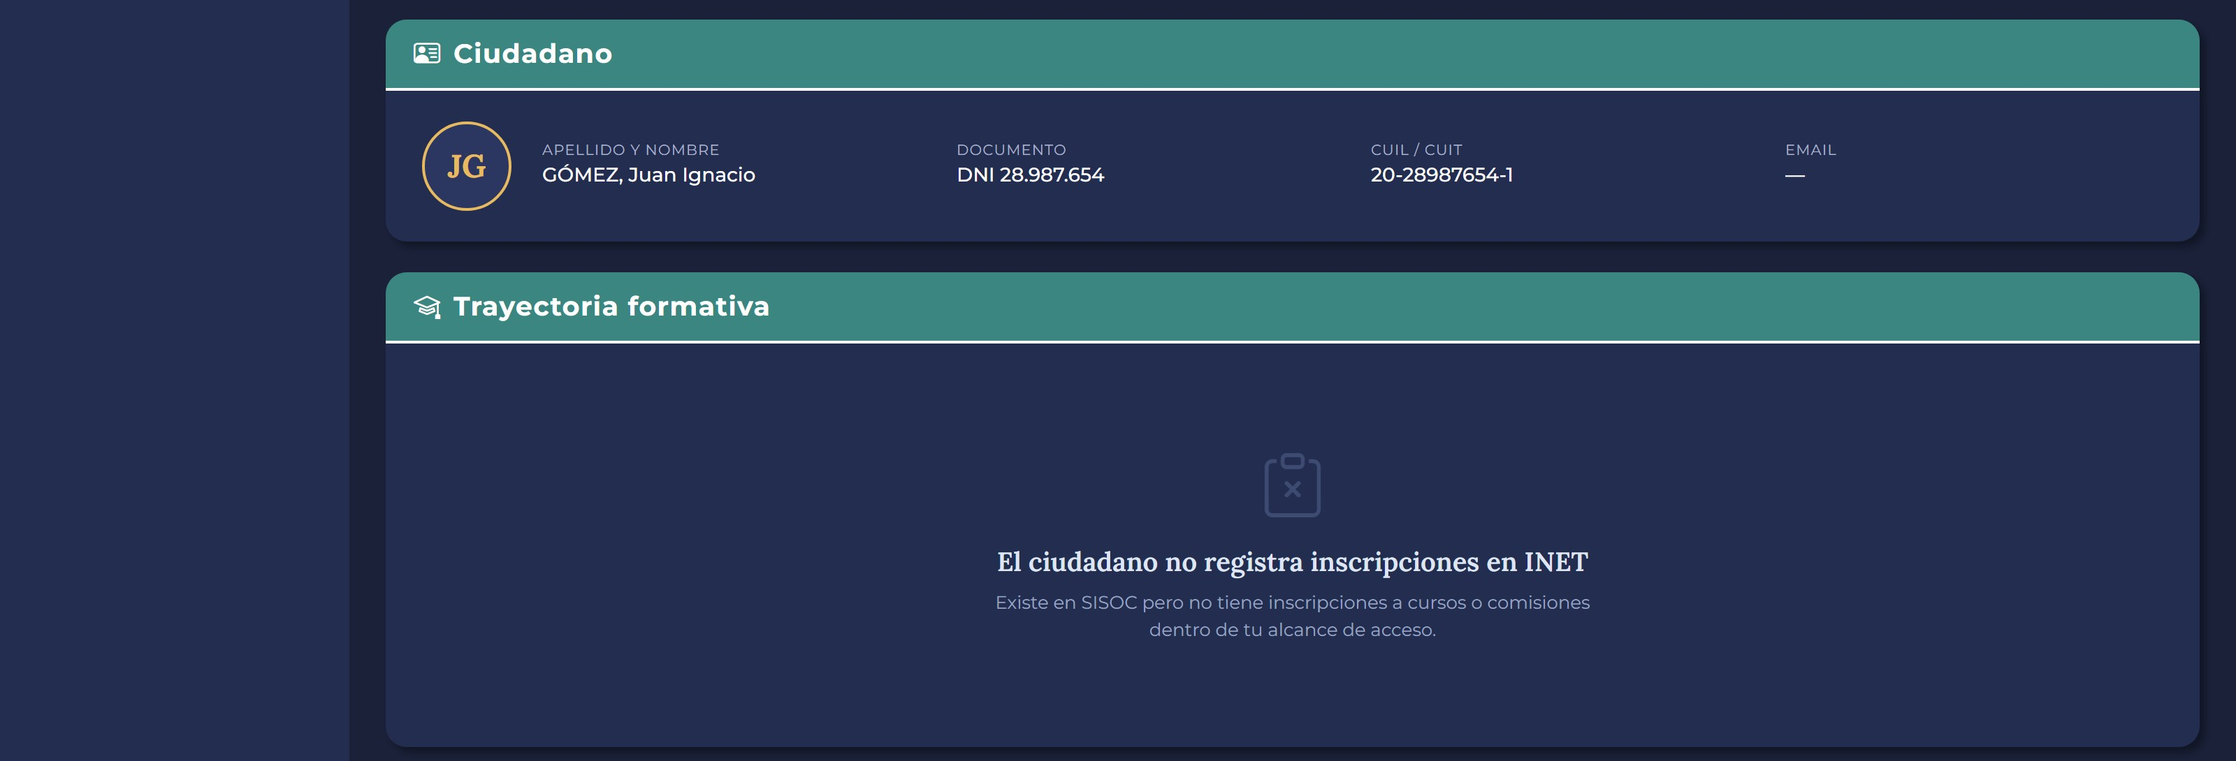
4 · Ciudadano sin inscripciones INET
Caso distinto del anterior y con mensaje propio: la persona existe, pero no registra inscripciones dentro del alcance del usuario.

Slide 8
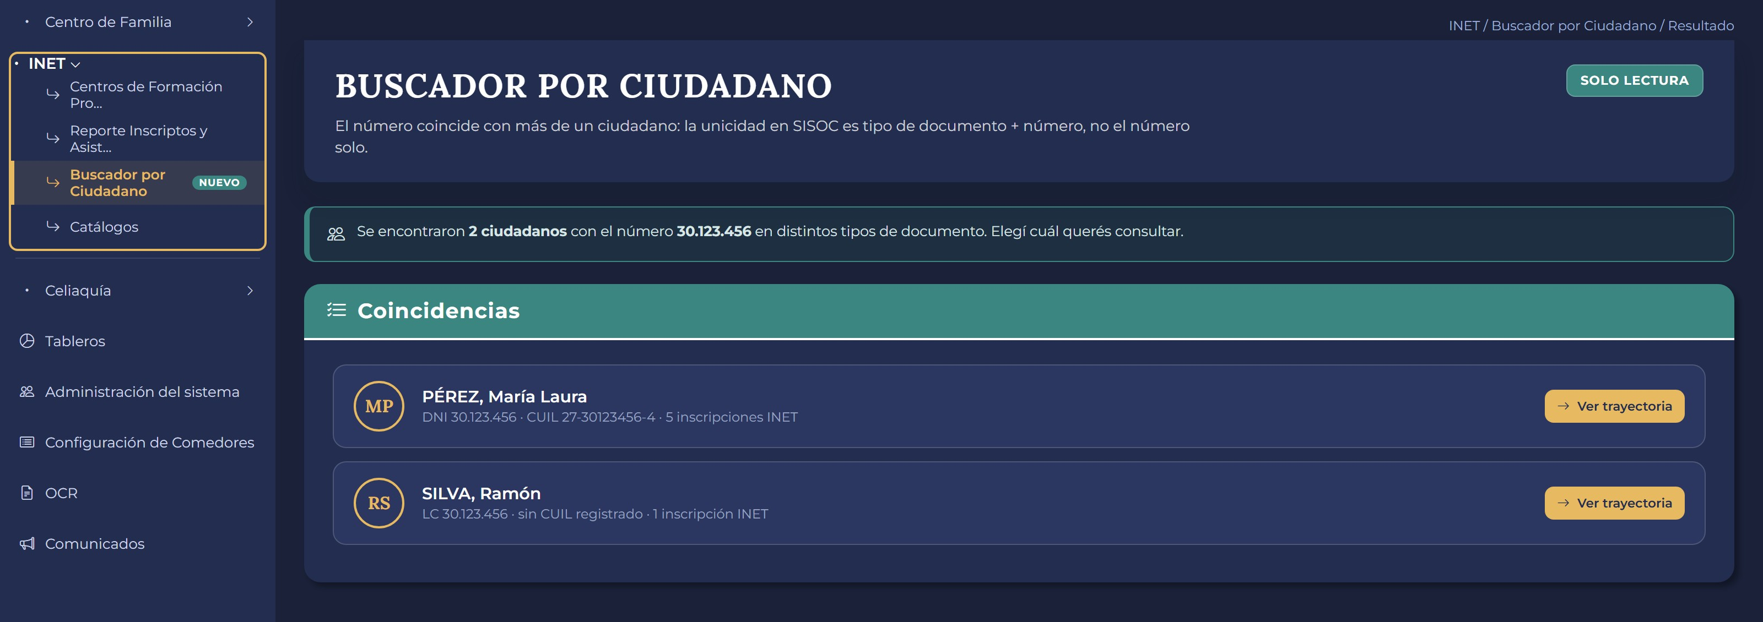
5 · Desambiguación
La unicidad en SISOC es tipo de documento + número, no el número solo: un mismo número puede corresponder a más de un ciudadano.

Slide 9
Tres decisiones que vienen del modelo de datos
Estado del cursado y resultado final son ejes independientes
Inscripcion.estado dice si cursa, completó o abandonó. resultado_final dice si aprobó. Un alumno puede figurar 'Completada' y 'Desaprobado': colapsar ambos en una sola columna sería un error de lectura.
'Sin calificar' se muestra explícito
resultado_final nulo es el estado inicial del campo y distingue al alumno pendiente de carga del ya calificado. Nunca se renderiza como celda vacía.
La asistencia sin registros no es 0%
Una comisión sin asistencias cargadas muestra 'Sin registros'. Un 0% afirmaría que la persona nunca asistió, que es una afirmación distinta.

